Slide 1

Faculty of Electrical & Electronics Engineering
Department of Computer Engineering
BÁO CÁO CUỐI KỲ
SMARTBIN
ỨNG DỤNG QUẢN LÝ HỆ THỐNG
THÙNG RÁC THÔNG MINH
Môn: Phát triển ứng dụng di động
Nhóm thực hiện: Võ Ngọc Mến, Đỗ Xuân Thanh, Lê Thành Nhân
Giảng viên hướng dẫn: Huỳnh Hoàng Hà
TP. Hồ Chí Minh, 12/10/2026
01

Slide 2
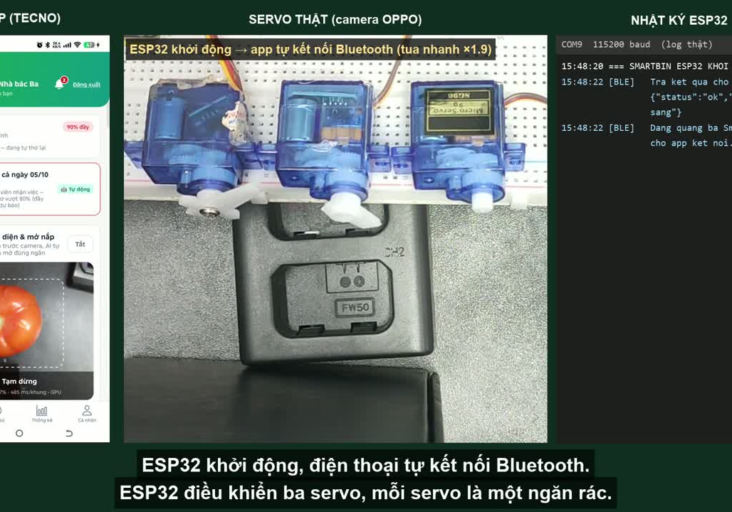
Faculty of Electrical & Electronics Engineering
Department of Computer Engineering
Bài toán và mục tiêu
Phân loại tại nguồn: người dùng dễ nhầm giữa hữu cơ, vô cơ và tái chế.
Thu gom cố định: nhân viên có thể đến khi thùng chưa đầy hoặc bỏ sót thùng cần xử lý.
Kết nối không ổn định: ứng dụng vẫn phải ghi nhận lượt bỏ rác khi mất mạng.
Mục tiêu
Một ứng dụng Android kết nối người dân, nhân viên thu gom, quản lý và thùng rác ESP32 trên cùng dữ liệu thời gian thực.
Demo thật: ứng dụng nhận diện, kết nối BLE và điều khiển ba servo
02

Slide 3
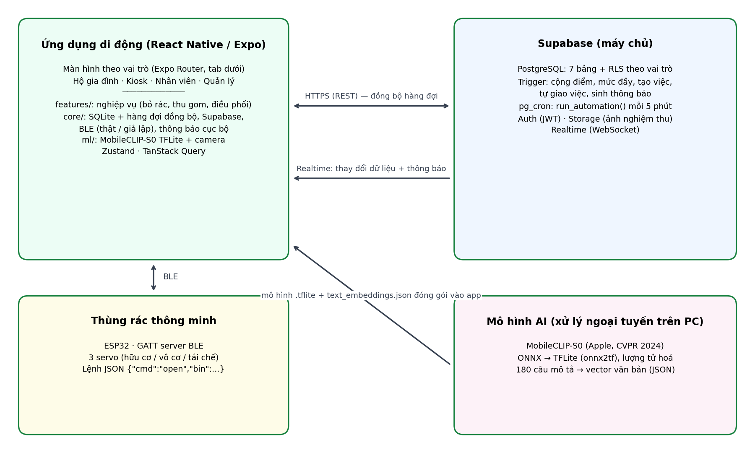
Faculty of Electrical & Electronics Engineering
Department of Computer Engineering
Kiến trúc tổng thể của SmartBin
Ứng dụng di động
React Native và Expo
SQLite, BLE, camera, TFLite
Máy chủ
Supabase PostgreSQL
Auth, Realtime, Storage, pg_cron
Thiết bị
ESP32 và ba servo
MobileCLIP-S0 chạy trên điện thoại
03

Slide 4
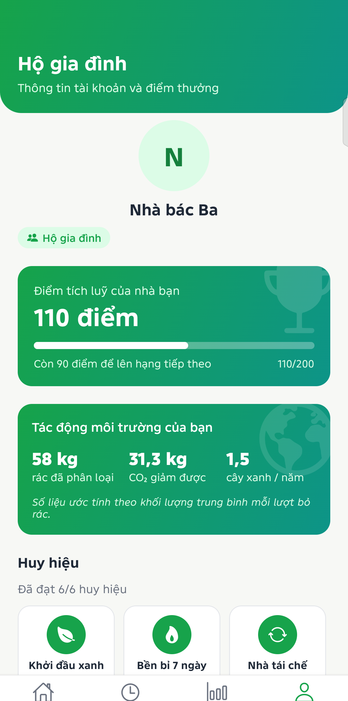
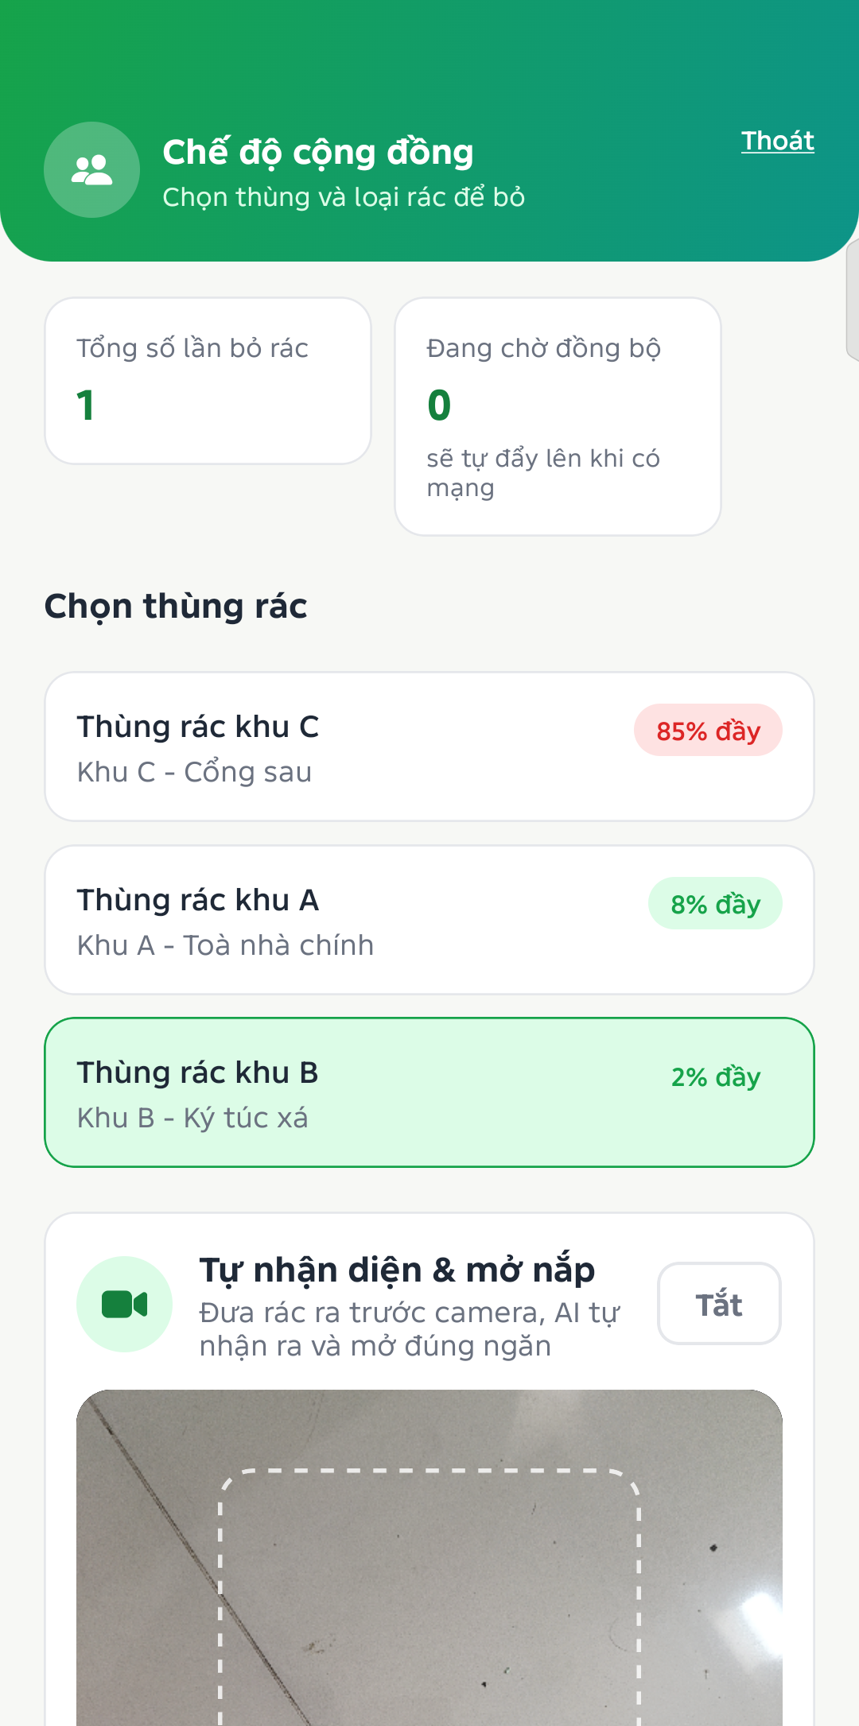
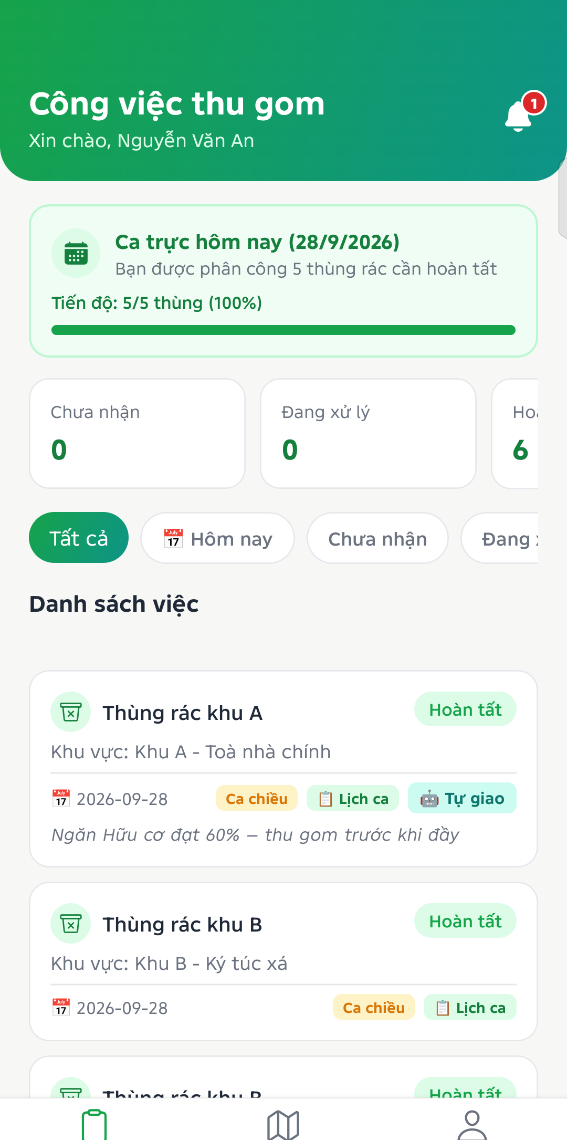
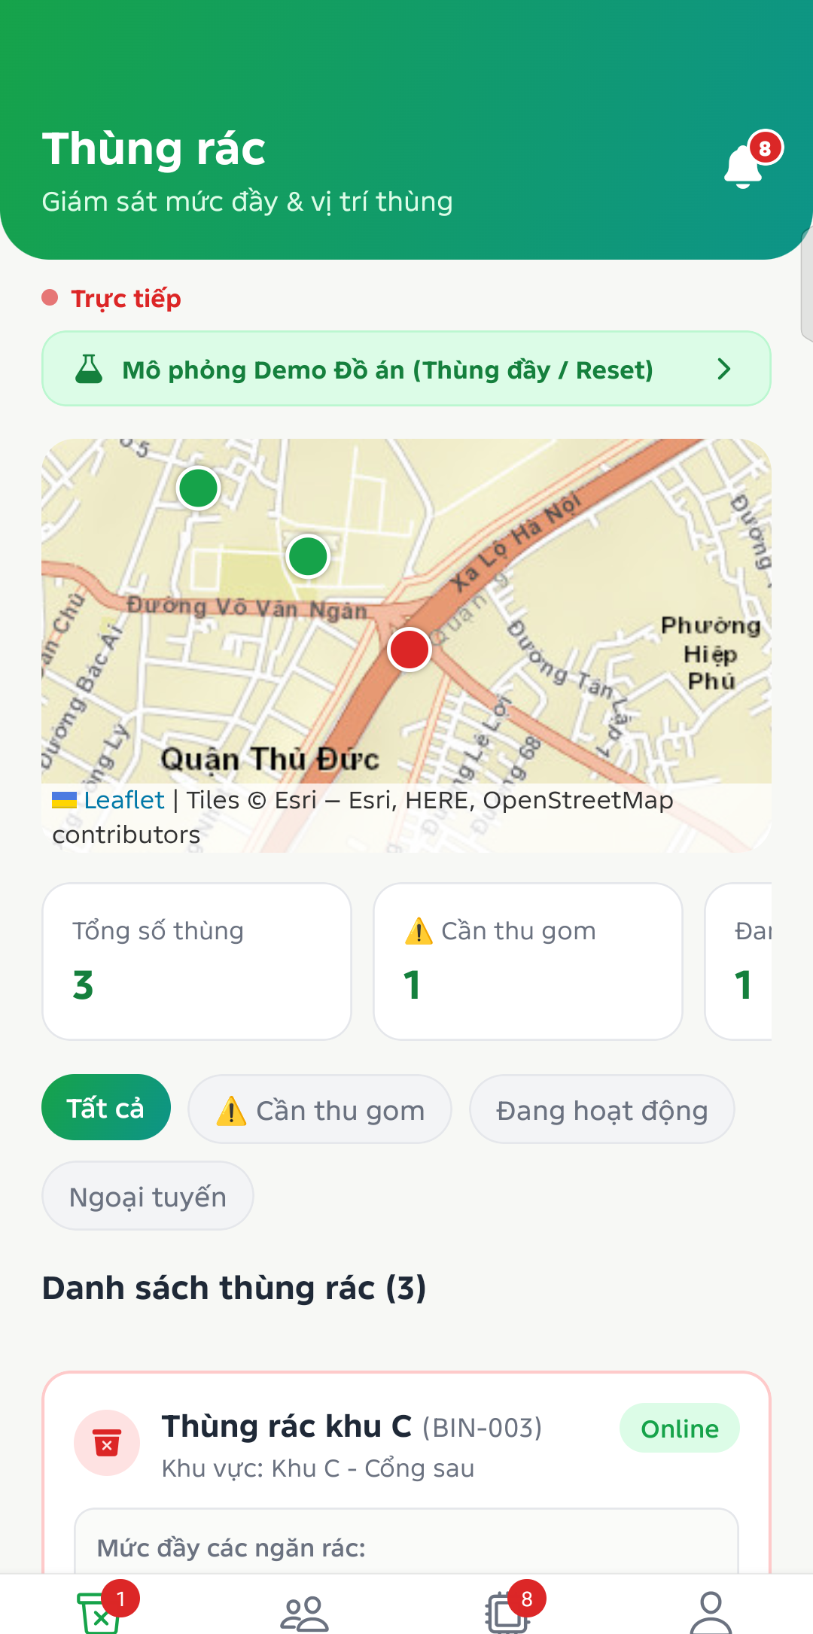
Faculty of Electrical & Electronics Engineering
Department of Computer Engineering
Bốn vai trò sử dụng
Hộ gia đình
Kiosk cộng đồng
Nhân viên thu gom
Người quản lý
Tích điểm, lịch sử và thống kê
Bỏ rác không cần tài khoản
Nhận việc, lộ trình, nghiệm thu
Bản đồ, điều phối, tự động hóa
04

Slide 5
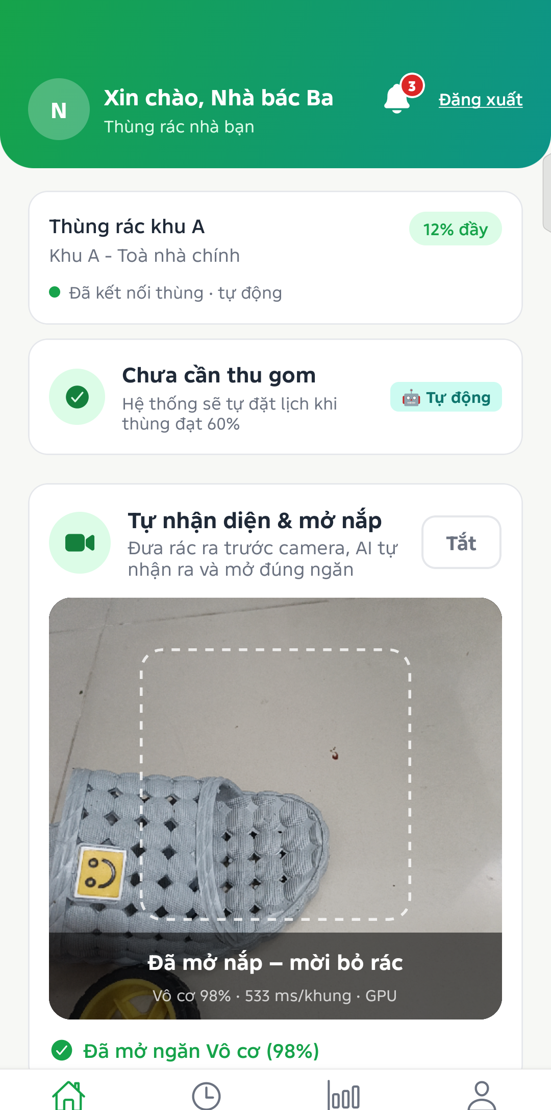
Faculty of Electrical & Electronics Engineering
Department of Computer Engineering
Phân loại rác và điều khiển thùng
01
Chọn cách phân loại
Người dùng chọn tay, tra cứu ảnh hoặc bật camera nhận diện trực tiếp.
02
Nhận diện trên thiết bị
MobileCLIP-S0 trả về loại rác và độ tin cậy, không gửi ảnh lên máy chủ.
03
Gửi lệnh qua Bluetooth
Ứng dụng dùng BinController gửi lệnh mở ngăn tương ứng tới ESP32.
04
Điều khiển cơ cấu chấp hành
ESP32 mở đúng servo, giữ 2 giây rồi đóng nắp và trả trạng thái.
05
Ghi nhận và đồng bộ
SQLite lưu local_id, sau đó hàng đợi gửi sự kiện lên Supabase.
Camera AI trên trang chủ
05

Slide 6
Faculty of Electrical & Electronics Engineering
Department of Computer Engineering
MobileCLIP-S0 trong ứng dụng
93,16%
94,63%
~490 ms
Độ chính xác trên 2.749 ảnh thử
Balanced accuracy của TFLite FP32
Độ trễ GPU trên điện thoại TECNO CM6
Cách hoạt động
Bộ mã hóa ảnh MobileCLIP-S0 tạo vector 512 chiều.
Ứng dụng so khớp với 180 câu mô tả đã mã hóa trước.
Bốn nhóm: hữu cơ, vô cơ, tái chế và không có rác.
Cần hai khung liên tiếp đạt ngưỡng 0,8 trước khi mở nắp.
06

Slide 7
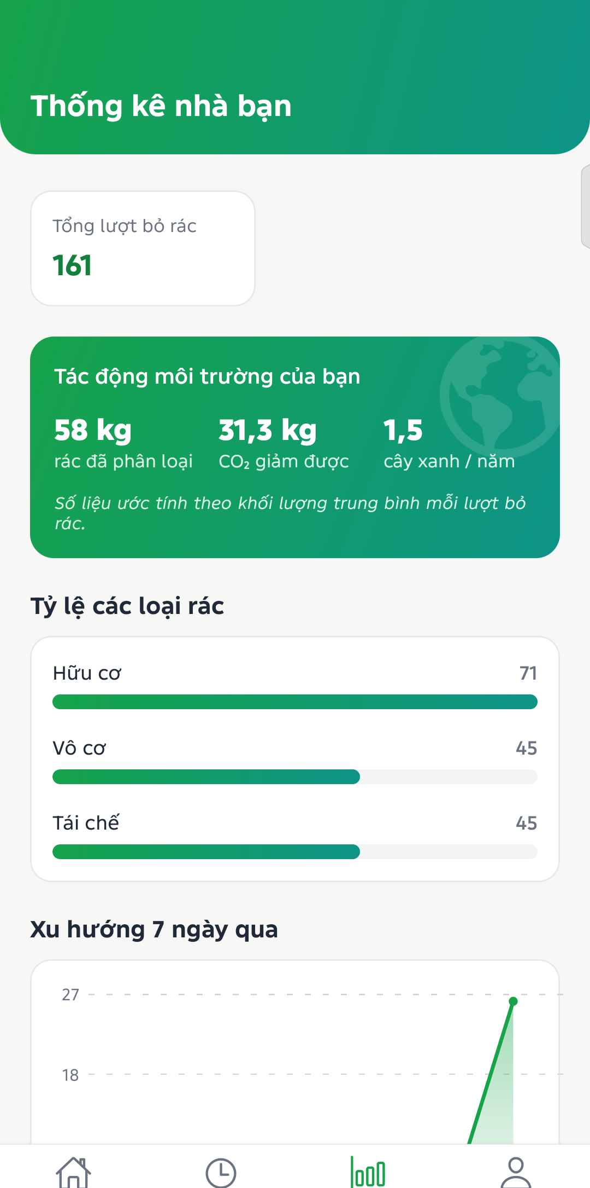
Faculty of Electrical & Electronics Engineering
Department of Computer Engineering
Ghi cục bộ trước và đồng bộ sau
01
Ghi cục bộ
SQLite lưu sự kiện với local_id duy nhất và trạng thái synced = 0. Người dùng vẫn bỏ rác khi mất mạng.
02
Xếp hàng và thử lại
Bộ máy đồng bộ lấy tối đa 50 tác vụ mỗi lượt. Lỗi mạng giữ nguyên hàng đợi, lỗi máy chủ tăng số lần thử.
03
Xác nhận trên máy chủ
Supabase nhận sự kiện, cộng điểm, cập nhật mức đầy và phát thông báo Realtime.
Thống kê cập nhật sau đồng bộ
07

Slide 8
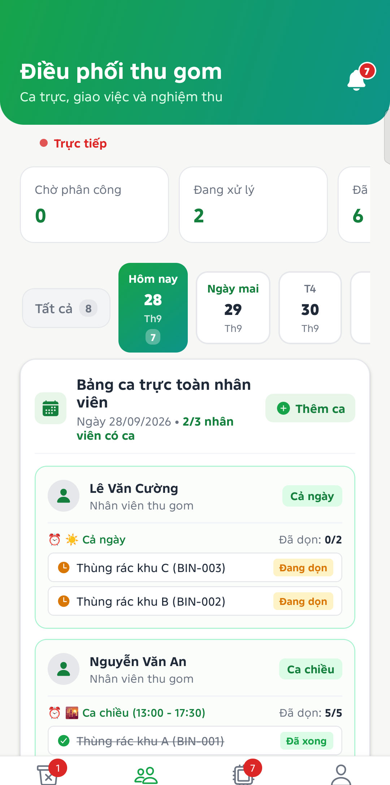
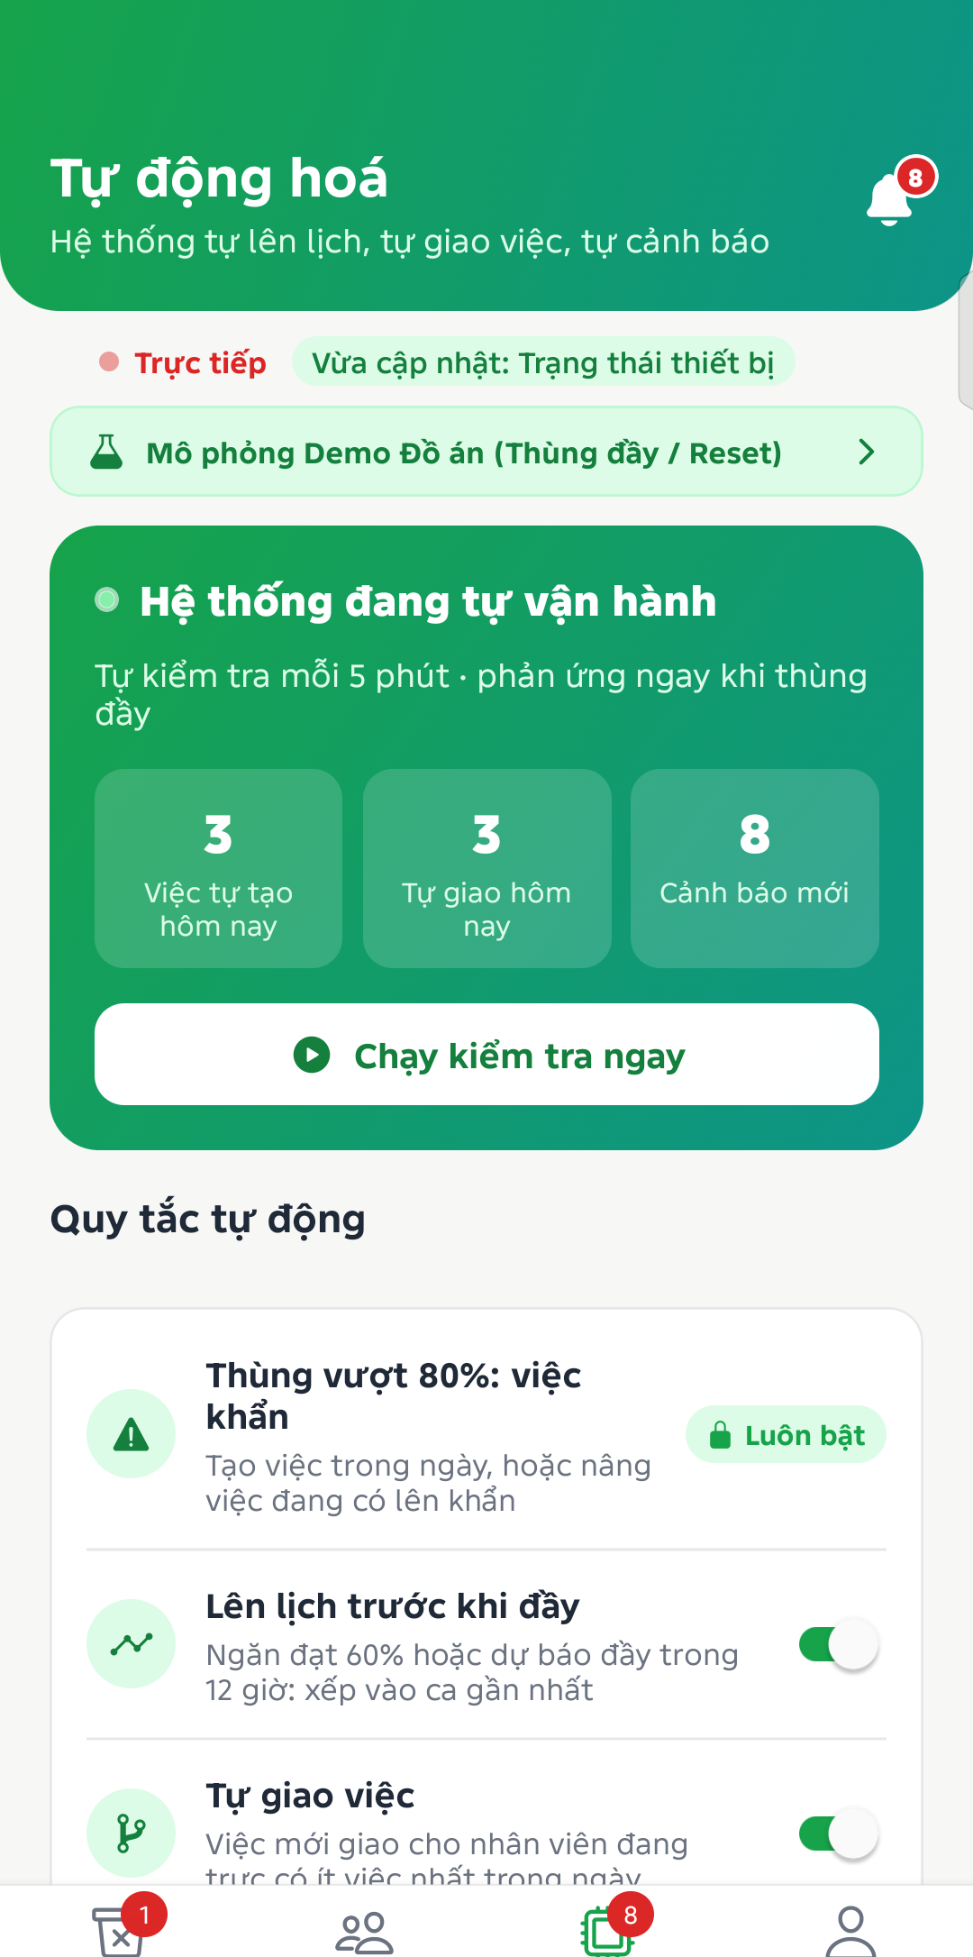
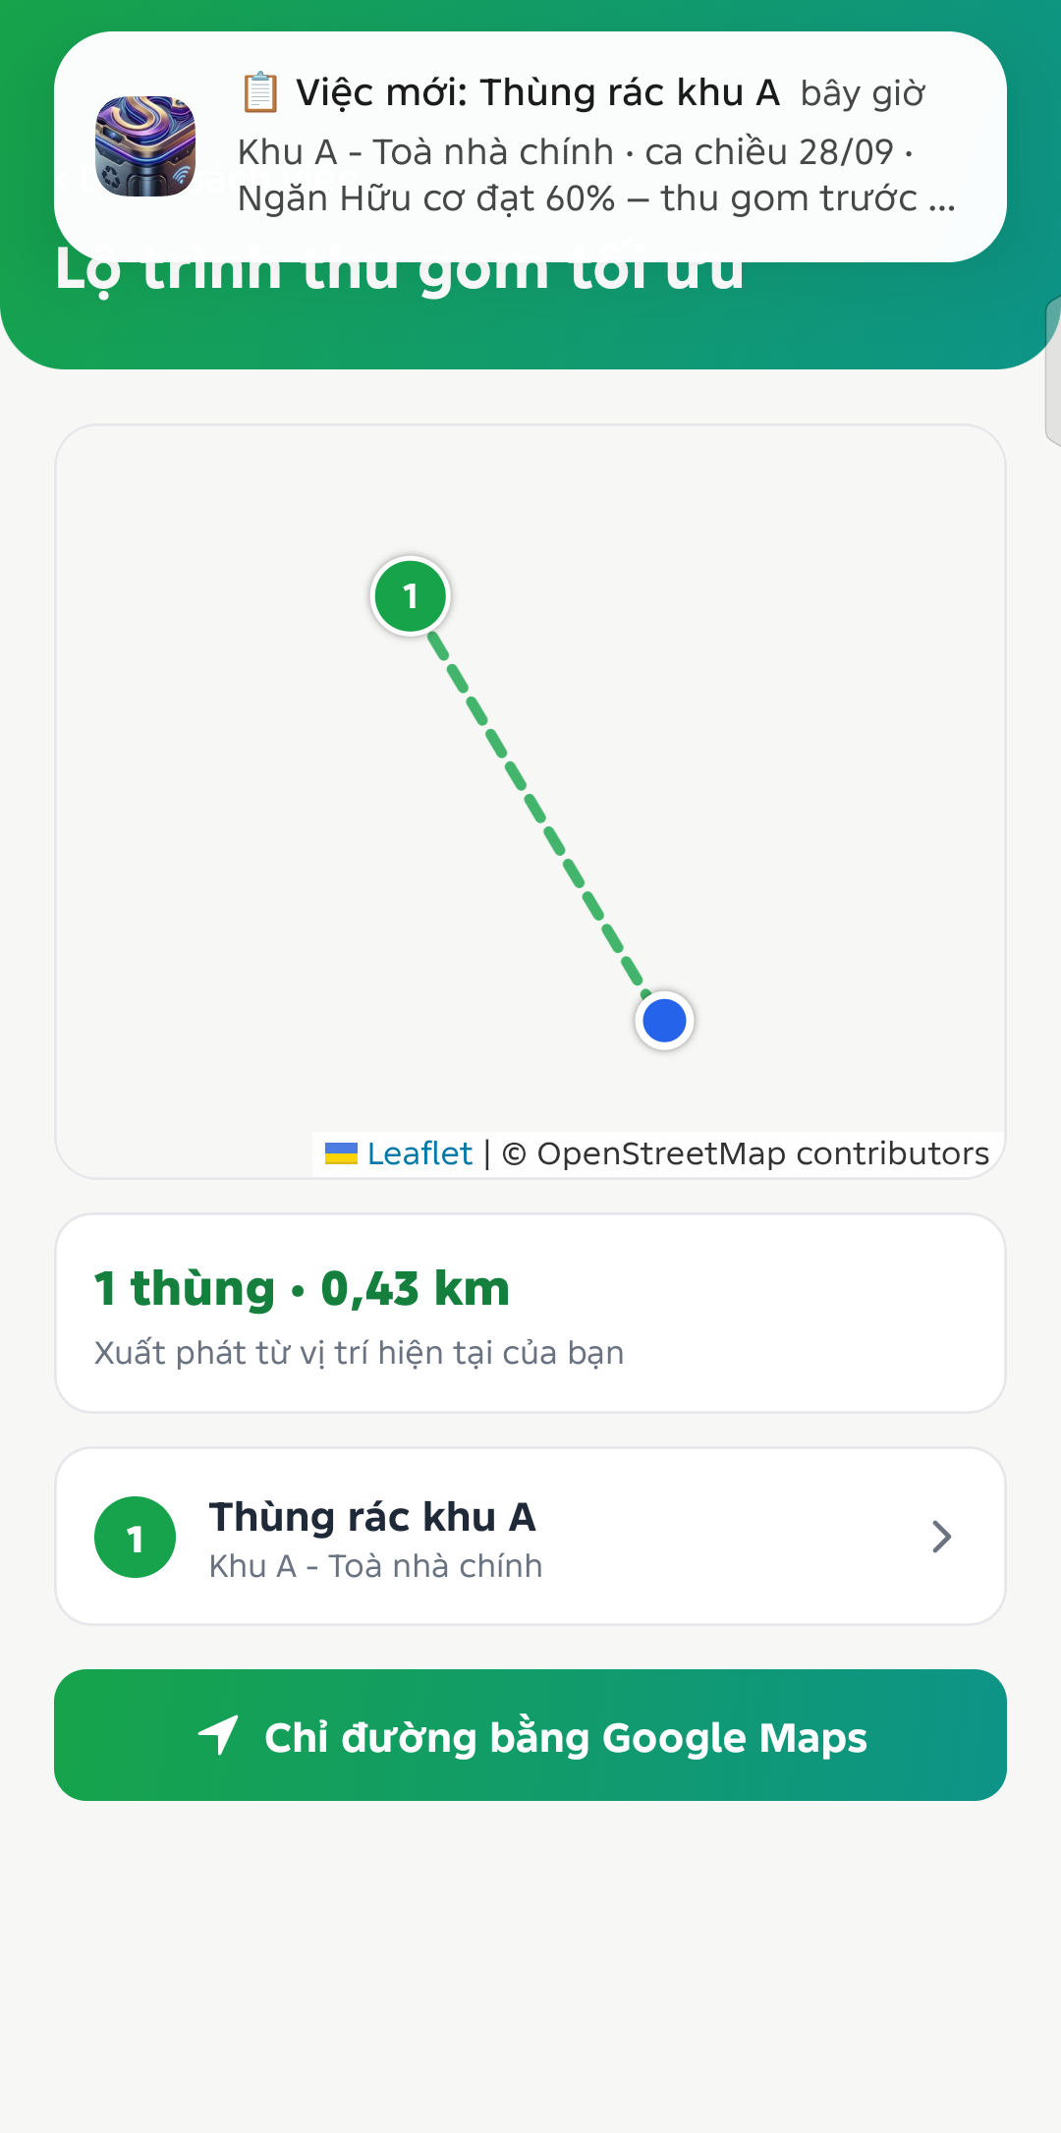
Faculty of Electrical & Electronics Engineering
Department of Computer Engineering
Thu gom, điều phối và tự động hóa
Điều phối nhân viên
Quy tắc tự động
Lộ trình thu gom
Giao việc theo ca trực và tải công việc
Tự tạo việc ở 60%, nâng khẩn ở 80%
Tối ưu điểm ghé, mở Google Maps chỉ đường
08

Slide 9
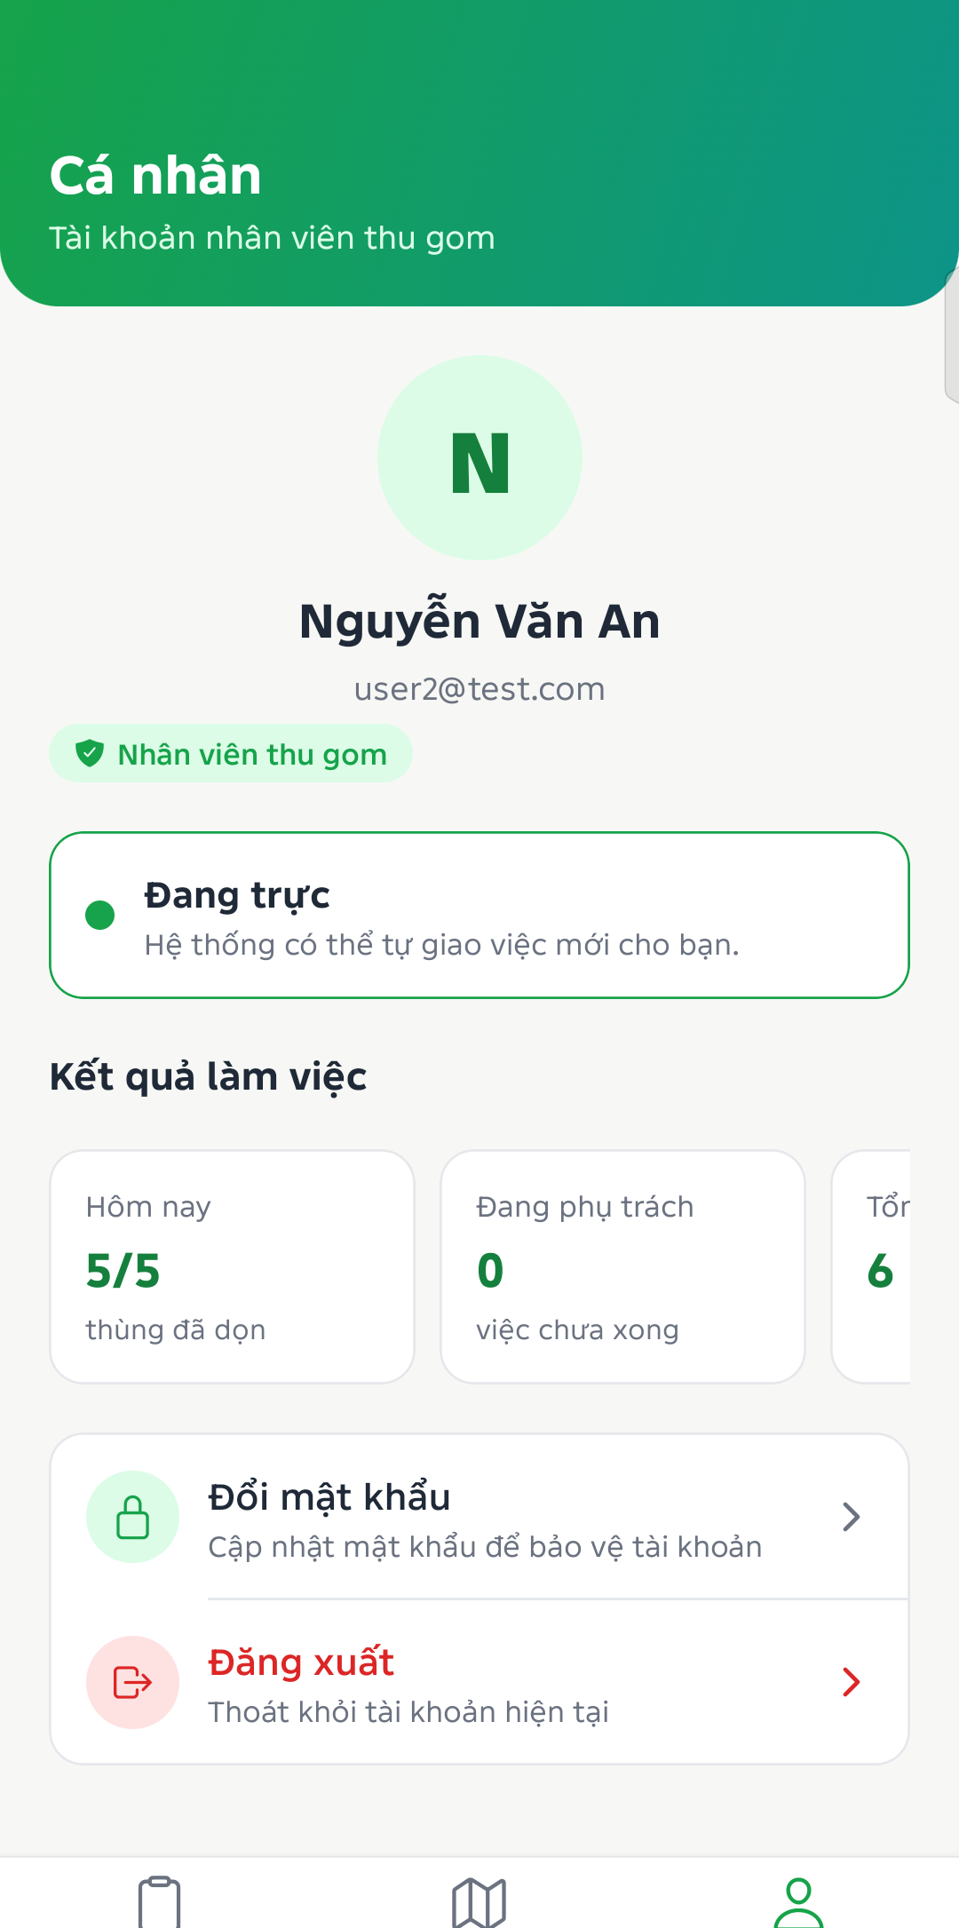
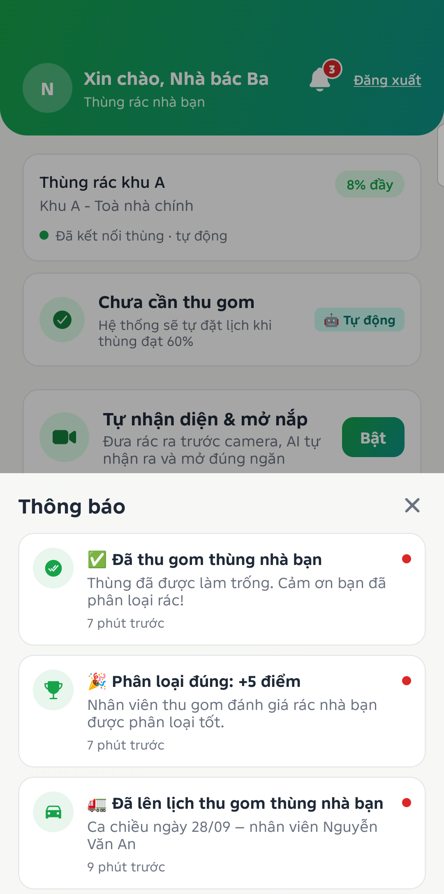
Faculty of Electrical & Electronics Engineering
Department of Computer Engineering
Kết quả kiểm thử
44/44
25/25
Phép kiểm tra máy chủ đạt
Phép kiểm tra logic ứng dụng đạt
4
3
Vai trò đã kiểm thử trên bản cài thật
Servo điều khiển tuần tự qua BLE
Các lỗi đã sửa
Mở nắp lặp, lịch sử thiếu dữ liệu, bản đồ trống, màn cảm ơn bị kẹt và lỗi font trên TECNO.
09

Slide 10
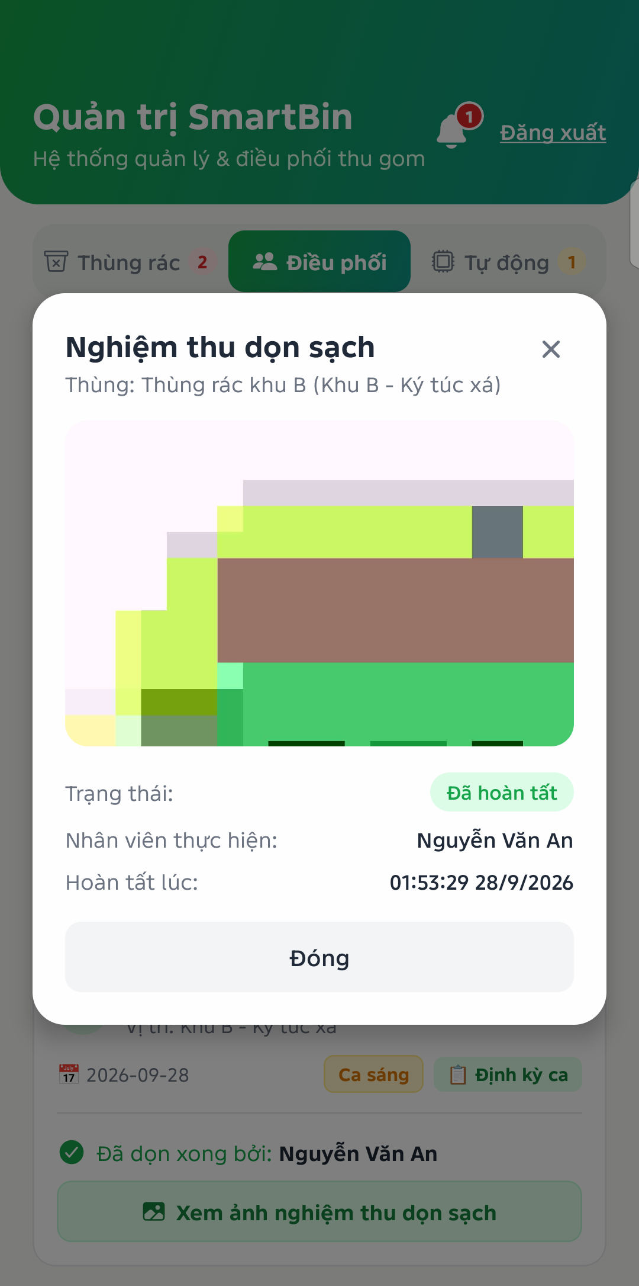
Faculty of Electrical & Electronics Engineering
Department of Computer Engineering
Kết luận và demo
SmartBin đã hoàn thành các mục tiêu chính
Ứng dụng Android phục vụ bốn vai trò trên dữ liệu thật.
MobileCLIP-S0 chạy trên thiết bị và đạt độ chính xác 93,16%.
Kiến trúc local-first duy trì nghiệp vụ khi mất mạng.
ESP32 điều khiển ba ngăn rác qua Bluetooth Low Energy.
VIDEO DEMO
youtube.com/watch?v=mfrva-ueWmg
Xin cảm ơn
Nghiệm thu công việc từ ứng dụng
10

